Slide 1
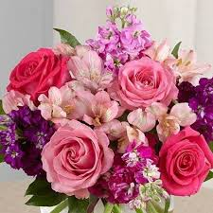
স্বাগতম

Slide 2
পরিচিতি নং- ২৫
শিক্ষকের নামঃ মোঃ আব্দুল কাদের
সহকারি শিক্ষক,
পূর্ব উদাখালী চৌধুরী পাড়া সরকারি প্রাথমিক বিদ্যালয়।
ফুলছড়ি, গাইবান্ধা।
শ্রেণিঃ তৃতীয়
বিষয়ঃ বাংলা
পাঠের শিরোনামঃ ভাষা শহিদের কথা
পাঠ্যাংশঃ ফেব্রুয়ারি------- ফুটেছে।

Slide 3
শিখণ ফলঃ
শোনা- ১.১.১-বর্ণ ও যুক্তবর্ণ সহযোগে তৈরি শব্দ শুনে স্পষ্ট ও শুদ্ধভাবে বলতে পারবে।
১.১.২-বর্ণ ও যুক্তবর্ণ সহযোগে তৈরি শব্দযুক্ত বাক্য শুনে স্পষ্ট ও শুদ্ধভাবে বলতে পারবে।
২.২.১- গল্পের বিষয় বুঝতে পারবে।
বলা- ১.১.১- যুক্তবর্ণ দিয়ে গঠিত শব্দ স্পষ্ট ও শুদ্ধভাবে বলতে পারবে।
১.১.২-যুক্তবর্ণ দিয়ে গঠিত শব্দযুক্ত বাক্য স্পষ্ট ও শুদ্ধভাবে বলতে পারবে।
২.৪.৩- গল্পের বিষয় বলতে পারবে।
পড়া- ১.৫.১- বিভিন্ন বিরাম চিহ্ন চিনে সাবলীলভাবে বাক্য ও চরণ পড়তে পারবে।

Slide 4
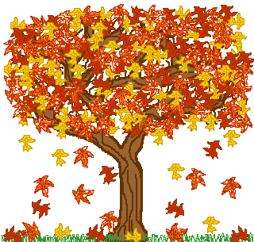
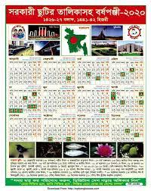
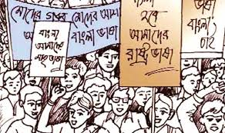
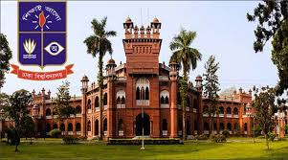
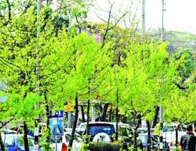
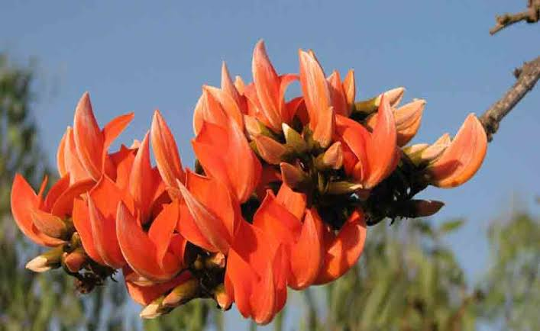
বর্ষপুঞ্জিকা
পাতা ঝরা গাছ
ভাষা আন্দোলন
নতুন পাতা গজিয়েছে
পলাশ ফুল ফুটেছে
ঢাকা বিশ্ববিদ্যালয় এলাকা। চারদিকে থমথমে ভাব।

Slide 5
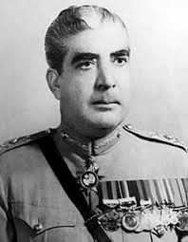
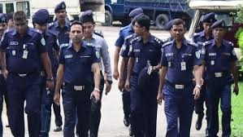
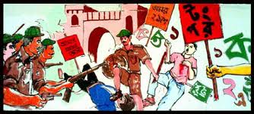
ভাষাশহিদদের কথা
ইয়াহিয়া খাঁন
পুলিশ
বাংলাকে রাষ্ট্রভাষা করার দাবি ছাত্রদের
www.youtube.com/watch?v=I34lXeEU7M4
মিছিল বের হলো
পুলিশ ছাত্র-জনতা

Slide 6
শিক্ষকের পাঠ
ফেব্রুয়ারি মাসের ২১ তারিখ। ১৯৫২ সাল। ফাল্গুন মাস। কোনো কোনো গাছ থেকে পাতা ঝরে পড়ছে। কিছু কিছু গাছে পাতা গজিয়েছে। পলাশ ফুল ফুটেছে। ঢাকা বিশ্ববিদ্যালয় এলাকা। চারদিকে থমথমে ভাব। পুলিশ মিছিল করতে নিষেধ করেছে। বাংলাকে রাষ্ট্রভাষা করার দাবি ছাত্রদের। পাকিস্থান সরকার চায় উর্দুকে রাষ্ট্রভাষা করতে। বাঙ্গালির মুখের ভাষাকে কেড়ে নিতে চায়। কিন্তু ছাত্র- জনতা তা মানবে না। তারা মিছিল করবে। টগবগে তরুণরা বেপরোয়া। প্রয়োজনে তারা জীবন দেবে। মায়ের ভাষার দাবি ছাড়বে না। মিছিল বের হলো। পুলিশ গুলি করল। গুলিতে নিহত হলেন রফিক, সালাম, বরকত, জব্বারসহ নাম না জানা অনেকে। তাঁরা আমাদের ভাষাশহিদ।

Slide 7
নতুন শব্দ খুজে বের করি ও অর্থ বলি
সাল-
বছর
ঝরে-
পড়ে যাওয়া
থমথমে-
বিপদের ভয়ে নীরব থাকা
মিছিল-
শোভাযাত্রা
টগবগে-
রাগে উত্তেজিত হয়ে উঠা
বেপরোয়া-
ভয়হীন

Slide 8
এসো যুক্ত বর্ণ ভেঙ্গে দেখি ও নতুন শব্দ তৈরি করি
ফেব্রুয়ারি
ব্র
ব
র-ফলা
ব্রাহ্মণ
ফাল্গুন
ল্গ
ল
বল্গা,
গ
বিশ্ববিদ্যালয়
শ্ব
শ
ব
আশ্বিন
রাষ্ট্রভাষা
ষ্ট্র
ষ
ট
র-ফলা
রাষ্ট্র
বাঙ্গালির
ঙ্গ
ঙ
গ
কাঙ্গাল
পাকিস্থান
স্থ
স
থ
অবস্থান
কিন্তু
ন্ত
ন
ত
জন্তু

Slide 9
শিক্ষার্থীর পাঠ একক ও জোড়ায়

Slide 10
ছোট প্রশ্ন
১। গাছে কী ফুল ফুটেছিল?
উত্তরঃ পলাশ ফুল।
২। আমাদের ভাষা দিবস কত তারিখে?
উত্তরঃ ফেব্রুয়ারি মাসের ২১ তারিখ।
৩। পাকিস্থান সরকার কোন ভাষাকে রাষ্ট্রভাষা করতে চেয়েছিল?
উত্তরঃ উর্দু ভাষা।
৪। কোন ভাষার দাবিতে ছাত্ররা মিছিল করছিল?
উত্তরঃ বাংলা ভাষা।

Slide 11
শুণ্যস্থান পূরণ করি
নতুন
ক) কিছু কিছু গাছে -------- পাতা গজিয়েছে।
ফুল
খ) পলাশ ------- ফুটেছে।
থমথমে
গ) চারদিক ------------ ভাব।
তরুণরা
ঘ) টগবগে ------- বেপরোয়া।

Slide 12
বিপরীত শব্দ লিখি
নতুন
পুরানো
ফুল
ফল
ঝরে
ধরে
জীবন
মরণ

Slide 13
দলীয় কাজ
১। ছাত্র-জনতা কী দাবি জানিয়েছিল?
উত্তরঃ বাংলাকে রাষ্ট্রভাষা করার
২। পাকিস্থানীরা কী চেয়েছিল?
উত্তরঃ উর্দুকে রাষ্ট্রভাষা করতে।

Slide 14
মূল্যায়ণ
ক) কারা ভাষার জন্য মিছিল করছিল?
উত্তরঃ ছাত্র-জনতা।
খ) ভাষা আন্দোলন কত সালে হয়েছিল?
উত্তরঃ ১৯৫২ সালে।

Slide 15
সবাইকে ধন্যবাদ

